Slide 1
布置作业
练习三

Slide 2
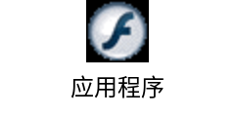

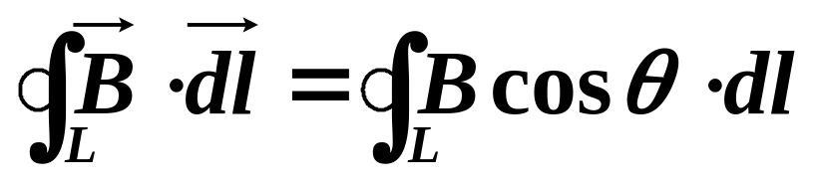





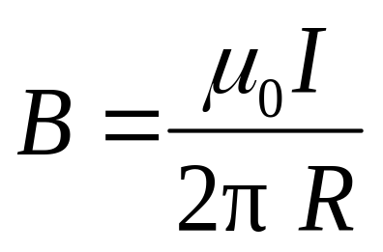


10.4 安培环路定理及其应用
一 安培环路定理
1、 的环流：
从一特例出发，然后推广。
o
2、特例：长直电流的 环流
载流长直导线的磁感强度为
设闭合回路 为圆形回路（ 与 成右螺旋）

Slide 3
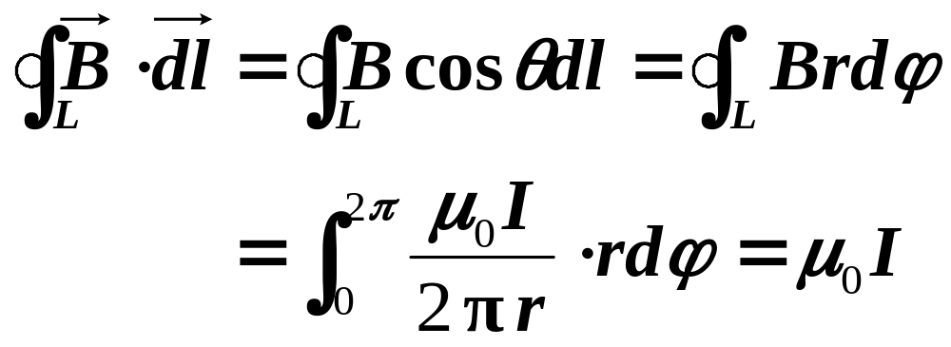







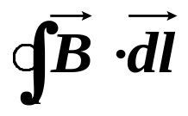

结论： 的结果等于闭合路径L的包围电流
I 的 倍。
3、推广：对任意闭合回路电流，任意闭合路径L，
等于闭合路径L的包围电流 I 的 倍。

Slide 4
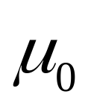
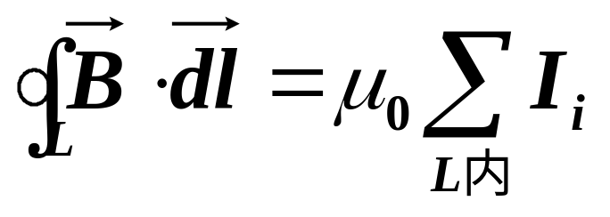
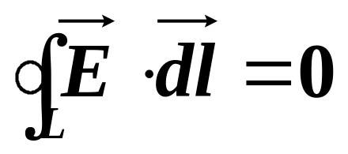
4、安培环路定理：
1）文字表述：
磁感应强度沿任一闭合路径L的线积分（B的
环流）等于穿过这个环路所有电流强度的代
数和的 倍。
2）表达式：
对比：
无旋场
3）物理意义：反映稳恒电流磁场（静磁场）的另外一个重要性质，是有旋场，涡旋场，非保守力场。

Slide 5

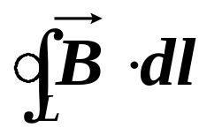
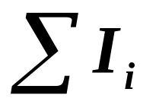
4）说明：（1）空间中任意一点的 都是由所有
电流激发的，而 仅与穿过环路电流有关。
（2）L闭合路径的走向可以任意假定，右手四指沿L走向，大拇指就是规定的正方向，即为 I 电流的正向，相同 I 为正，相反 I 为负。
（3）对于闭合回路的电流，完整的闭合路径L，安培环路定理普遍适用，但对一段不闭合电路不适用。
（4） 指 L 所包围面积内所有电流之和。

Slide 6
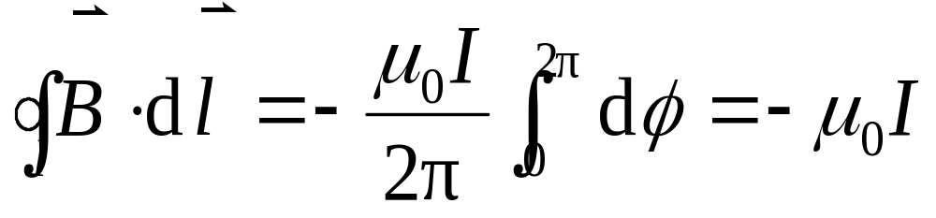
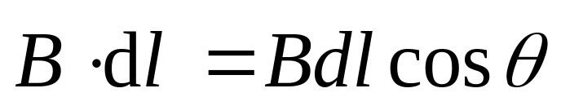
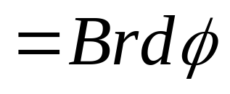


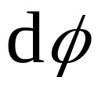
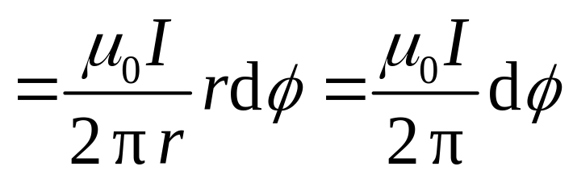


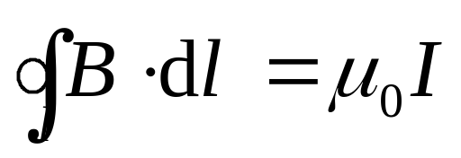
若回路绕向为顺时针时，则
o
对任意形状的回路
与 成右螺旋

Slide 7
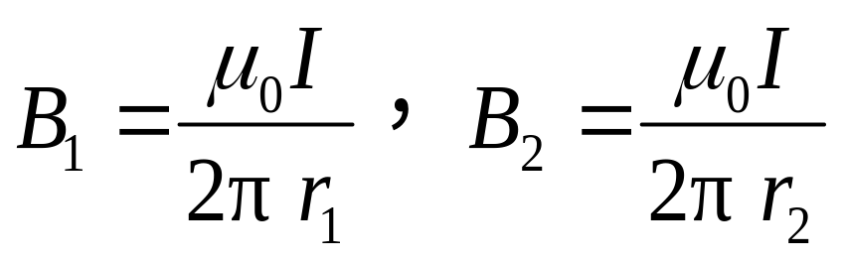
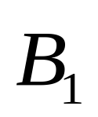
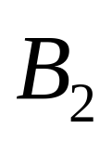
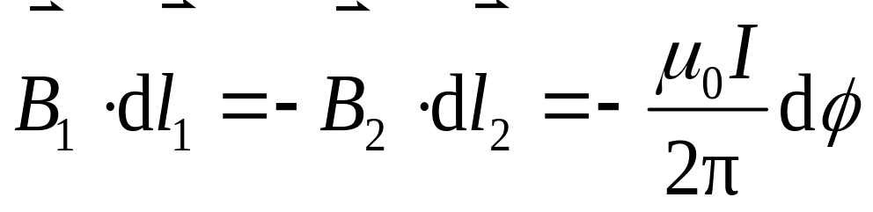
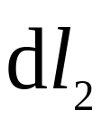
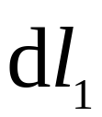
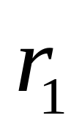


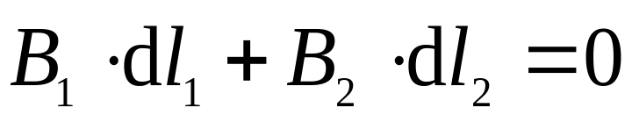

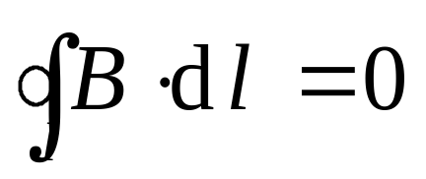
电流在回路之外

Slide 8
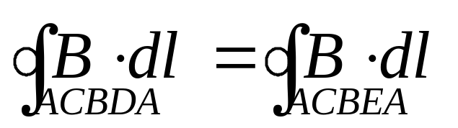
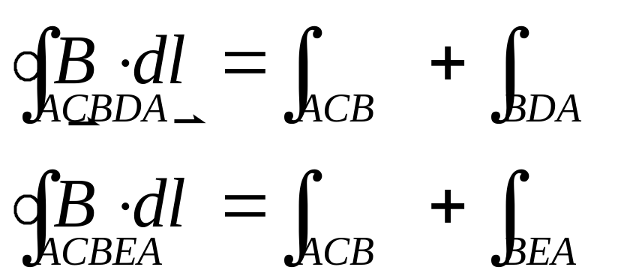
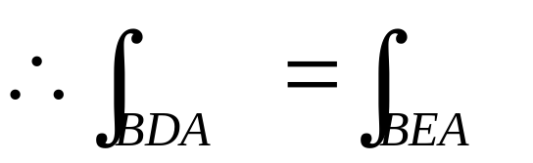
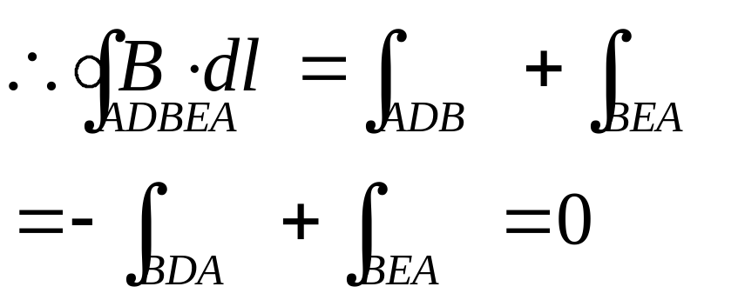
电流在回路之外(2)
A
C
E
D
B

Slide 9
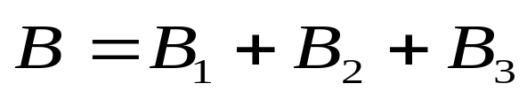
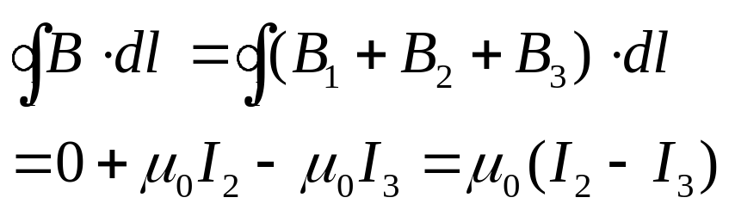



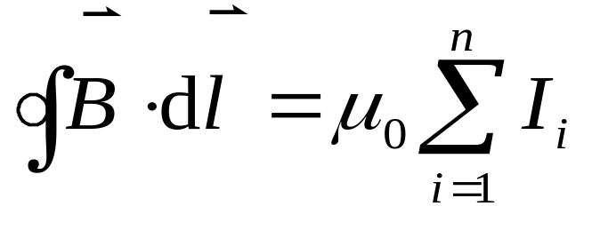

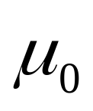
多电流情况
以上结果对任意形状闭合电流（伸向无限远的电流）均成立.
安环定理
即在真空的稳恒磁场中，磁感应强度 沿任一闭合路径的积分的值，等于 乘以该闭合路径所包围的各电流的代数和.

Slide 10


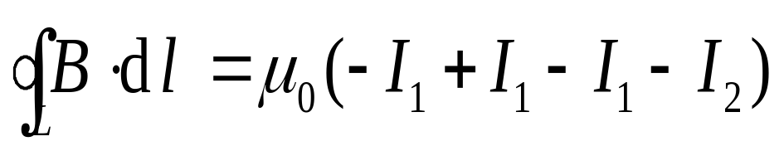


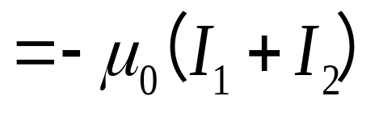


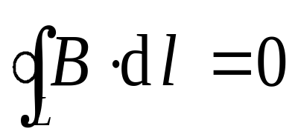
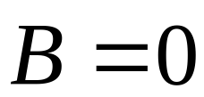
电流 正负的规定 ： 与 成右螺旋时， 为正；反之为负.
问 1） 是否与回路 外电流有关？
2）若 ，是否回路 上各处 ？
是否回路 内无电流穿过？

Slide 11
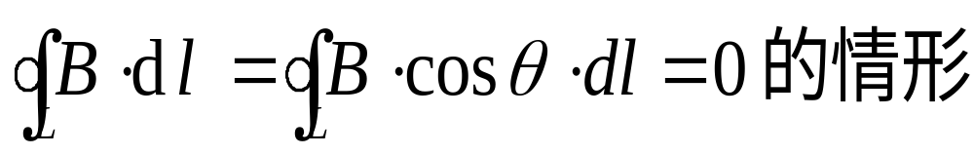
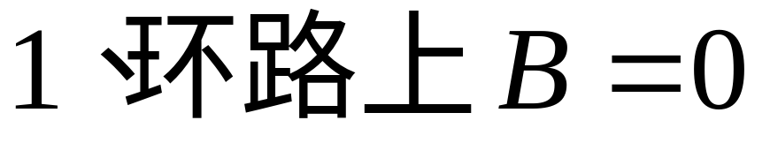
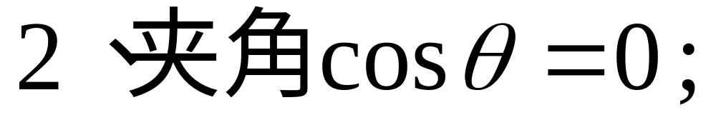
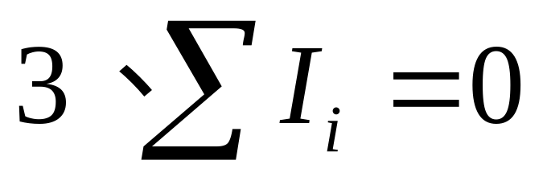

Slide 12


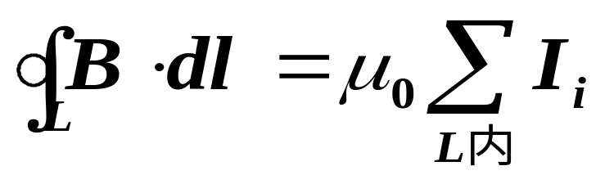
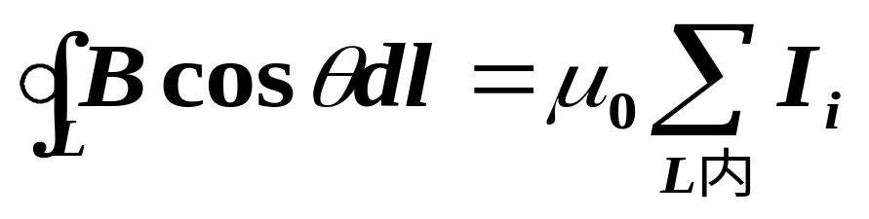
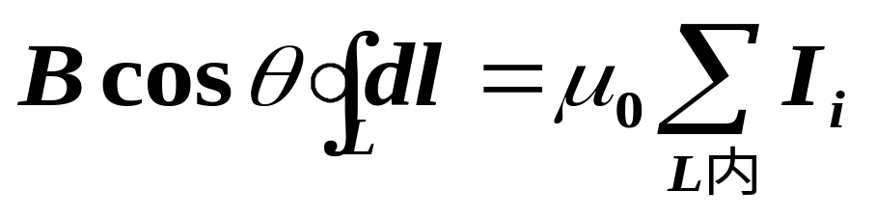
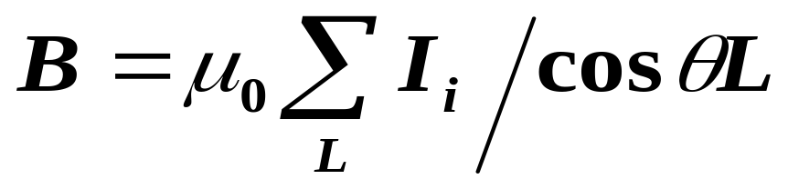
二、安培环路定理的应用
—电流分布具有某种对称性
适用条件：闭合回路 L 上 B 均匀，大小为一常数，
才可提出积分号， ，L 上 大小处处相等，
才可求出
若能找到某个回路L使之满足：

Slide 13
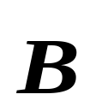
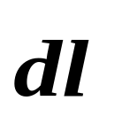
环路 L 的选取通常要满足：
1）L 上的 大小相等，方向可不同。
（或 与 平行或垂直。）
2）环路的长度的选取要便于计算；
3）环路上的 即为所求。
应用安培环路定理解题一般步骤：
1）电流的对称性分析
2）选取易于计算的闭合回路

Slide 14
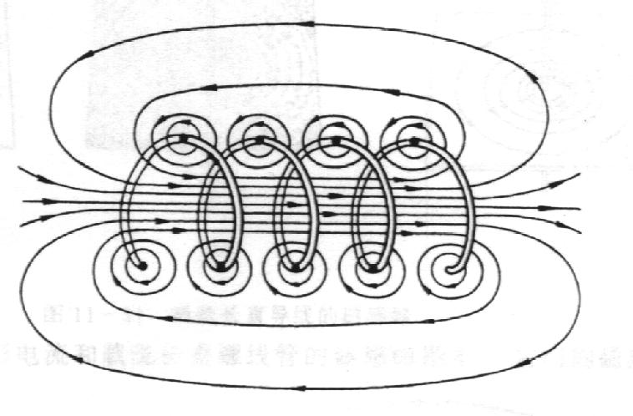
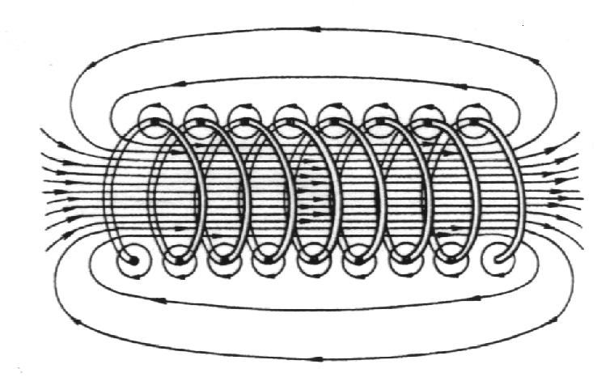

例1 求载流长直密绕螺线管内磁场
解 1 ) 对称性分析螺旋管内为均匀场,方向沿轴向,外部磁感强度趋于零 ，即 .

Slide 15

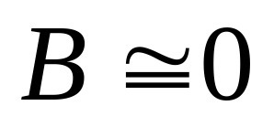
•
•
•
•
•
•
•
•
•
•
•
•
•
•
R
×
×
×
×
×
×
×
×
×
×
×
×
×
×
解 1 ) 对称性分析螺旋管内为均匀场,方向沿
轴向,外部磁感强度趋于零 ，即 .

Slide 16














•
•
•
•
•
•
•
•
•
•
•
•
•
•
解法（一）
R
A
B
作安培环路L
ABCDA
D
C
×
×
×
×
×
×
×
×
×
×
×
×
×
×
即管内是均匀场。
（用毕--沙定律计算已知：中心轴线处
，故管内各点
）

Slide 17







因管外磁场为零。
D
C
解法（二）
•
•
•
•
•
•
•
•
•
•
•
•
•
•
R
A
B
×
×
×
×
×
×
×
×
×
×
×
×
×
×
作安培环路ABCDA
B_{内}l_{AB}=u₀nI l_{AB}
=> B_{外}=0

Slide 18






2 ) 选回路 .
M
N
磁场 的方向与电流 成右螺旋.
+
+
+
+
+
+
+
+
+
+
+
+
P
O
无限长载流螺线管内部磁场处处相等,外部磁场为零.

Slide 19








例2 求载流螺绕环内的磁场
解 1） 对称性分析；环内 线为同心圆，环外 为零.
2）选回路 .
令
当 时，螺绕环内可视为均匀场 .

Slide 20












例3 无限长载流直圆柱体的磁场
解 1）对称性分析
2）选取回路
.
×

Slide 21








的方向与 成右螺旋

Slide 22









例4 无限长载流圆柱面的磁场
解

Slide 23
小结：
应用安环定理求磁场分布的关键:选择合适闭合路径
要求:
1)闭合路径经过待求场点；
2)B与dl的夹角θ最好为0，π，或π/2；
3)线段上B的量值为恒量，积分时能提到积分号外。
解题步骤：
1）根据电流分布分析磁场分布的对称性；
2）选取合适的闭合路径；
3）选好闭合路径的绕向，确定回路内电流的正负；
4）据安环定理解出B的大小，确定B的方向。

Slide 24


三、有磁介质存在时的安培环路定理 (教材11.1-11.2节)
有磁介质存在时的安培环路定理
无论空间有无磁介质，此式都适用，是安培环路定理的普遍形式。
的环流只与传导电流有关，与磁介质性质无关。
注意：H只是辅助量，磁介质中磁场的基本量仍是B.

Slide 25










——相对磁导率
——磁导率
对均匀磁介质来说， 、 、 都是常数
真空中

Slide 26











例5. 有两个半径分别为 和 的“无限长”同轴圆筒形导体，在它们之间充以相对磁导率 为的磁介质，圆筒外为真空。当两圆筒通有相反方向的电流 时，试 求（1）磁介质中任意点 P的磁感应强度的大小; （2）圆柱体外面一点 Q 的磁感应强度.
解 对称性分析
I
I

Slide 27












I
圆筒外是真空
I
同理可求
注意：边界面上，H和B均 不连续。

Slide 28









无限长载流直导线
(真空中)
(介质中)
圆电流中心处
（真空中）
(介质中)
无限长螺线管内部
(真空中)
(介质中)
细螺绕环内部
(真空中)
(介质中)

Slide 29











静电场与稳恒磁场的比较
静电场
稳恒磁场
物理量
高斯定理
环路定理
介质性质方程

Slide 30

例6 无限大平面电流的磁场分布（i－单位宽度上的电流）。
C
D
×
×
×
×
×
×
×
×
×
×
×
×
×
×
×
I
B
A
磁场：由俯视图发现电流产生的磁场方向平行于平面并且在该平面两侧的磁场方向相反。由于平面无限大，与平面距离相等的点的磁场大小相等。

Slide 31









根据安培环路定理
C
作安培环路ABCDA
D
×
×
×
×
×
×
×
×
×
×
×
×
×
×
×
B
A

Slide 32





II
III
I
I
I
II
III
I
I
I

Slide 33




例7 电流 I 均匀地流过一无限长圆柱形导体（R），在导体内部作一平面 S ，一边是轴线，另一边在外壁上，长为 l ，求Ф_{m}。
I
解：无限长圆柱体内部的磁场
R
外部：作半径为 r 的安培环路L
a
b
d
c

Slide 34



导体内：作半径为r的安培闭合环路
I
R
a
b
d
c
在r处取一小面元，ds＝ l dr，

Slide 35



推广：若ab = 2R，则Ф_{m}＝？。
I
R
a
b
d
c
2R

